Slide 1
安装/破解

Slide 2
准备
confluence 6.7.1
mysql-connector-java-5.1.46.jar
confluence_keygen.jar

Slide 3
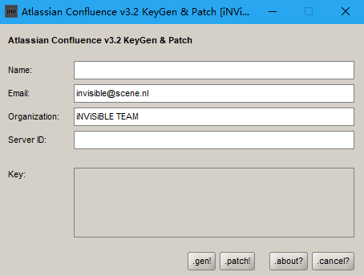
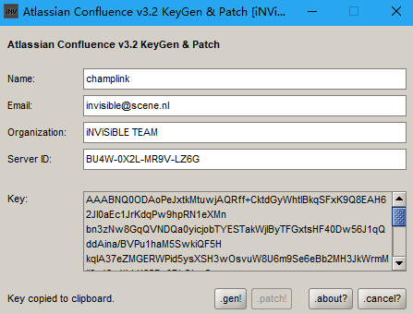
1. 修改文件执行权限：chmod +x atlassian-confluence-6.7.1-x64.bin
2.运行文件: ./ atlassian-confluence-6.7.1-x64.bin /***可选择自定义安装，做端口配置**/
3.防火墙开放端口（默认端口8090）：
（1） firewall-cmd --zone=public --add-port=8090/tcp --permanent
（2） firewall-cmd --zone=public --add-port=8000/tcp --permanent
（3）firewall-cmd --reload
4.本地机器运行破解工具java –jar confluence_genkey.jar
5.从服务器下载：/安装文件目录/atlassian/confluence/confluence/WEB-INF/lib/atlassian-extras-decoder-v2-3.3.0.jar，重命名：atlassian-extras-2.4.jar
6.运行破解工具，.patch!选择文件破解。
7.将破解的文件上次至服务器源目录并且重命名：atlassian-extras-decoder-v2-3.3.0.jar
9.重启服务：
（1）sh /安装文件目录/atlassian/confluence/bin/stop-confluence.sh
（2）sh /安装文件目录/atlassian/confluence/bin/start-confluence.sh
10.访问http://serverIP:8090，进行配置。
11.拷贝授权页面的服务器ID，使用破解工具生产Key。激活成功。

Slide 4
1.将mysql驱动拷贝至服务器：/安装文件目录/atlassian/confluence/confluence/WEB-INF/lib/
2.重启服务：
（1）sh /安装文件目录/atlassian/confluence/bin/stop-confluence.sh
（2）sh /安装文件目录/atlassian/confluence/bin/start-confluence.sh
3.创建数据库
（1）create database confluence default character set utf8 collate utf8_bin;
（2）set global transaction isolation level read committed;
（3）insert into mysql.user(host,user,password)
values (‘localhost’,’confluence’,password(‘confluence’));
（4）flush privileges;
（5）grant all privileges confluence.* to ‘confluence’@’localhost’ identified by ‘confluence';
（6） flush privileges;
4.访问http://serverIP:8090，进行配置
[mysqld]
default-character-set=utf8
character-set-server=utf8
collation-server=utf8_bin
default-storage-engine=INNODB
max_allowed-packet=256M
innodb_log_file_size=2GB
transaction-isolation=READ-COMMITTED
binlog_format=row
Notes:
Specify the default character set to be UTF-8:
[mysqld] ... character-set-server=utf8 collation-server=utf8_bin ...
Set the default storage engine to InnoDB:
[mysqld] ... default-storage-engine=INNODB ...
Specify the value of max_allowed_packet to be at least 256M:
[mysqld] ... max_allowed_packet=256M ...
Specify the value of innodb_log_file_size to be at least 2GB:
[mysqld] ... innodb_log_file_size=2GB ...
Ensure the sql_mode parameter does not specify NO_AUTO_VALUE_ON_ZERO
// remove this if it exists sql_mode = NO_AUTO_VALUE_ON_ZERO
Ensure that the global transaction isolation level of your Database had been set to READ-COMMITTED.
[mysqld] ... transaction-isolation=READ-COMMITTED ...
Check that the binary logging format is configured to use 'row-based' binary logging.
[mysqld] ... binlog_format=row ...

Slide 5
1.根据/…/confluence/confluence/WEB-INF/classes/confluence-init.properties
找到confluence.home的位置
2.删除confluence.cfg.xml
3.重启服务，进入引导界面

